Slide 1
CONTINGENCY THEORY OF EFFECTIVE LEADERSHIP
Dra. Mustika Tarigan, M.Psi
Mata Kuliah: Psikologi Kepemimpinan
Kelas: A2, A3, B1, B3
Pertemuan 4

Slide 2
Teori Kontigensi Kepemimpinan
Jenis teori ini berguna saat melibatkan variabel yang menghalangi untuk menjelaskan mengapa pengaruh dari perilakunya beragam antarsituasi.
Aspek situasi yang memperkuat atau menghapuskan pengaruh perilaku seorang pemimpin (disebut “variabel moderator situasional”) yang menjelaskan efektivitas kepemimpinan dalam hal variabel moderator situsional.

Slide 3
Teori Kontingensi LPC (Least Preferred Co-worker)
Teori Path-Goal
Teori Pengganti Kepemimpinan
Teori Sumber Daya Kognitif
Teori Berbagai Hubungan
5 Teori Kontigensi yang Memberikan Pola Perilaku Kepemimpinan yang Berbeda bagi Situasi yang Berbeda

Slide 4
Teori Kontingensi LPC (Fiedler’s, 1964 & 1967)
Nilai LPC Pemimpin → Ditentukan dengan meminta seorang pemimpin untuk memilih salah satu rekan kerja yang paling sulit bekerja sama dengan pemimpin, dan memberikan peringkat kepada pemimpin tersebut.
Menjelaskan bagaimana situasi menengahi hubungan antara efektivitas kepemimpinan dengan “nilai (LPC) rekan kerja yang paling tidak disukai”.
Variabel Situasional:
→ Hubungan pemimpin – anggota: Sejauh mana kesetiaan bawahan, dan hubungan dengan bawahan yang harmonis dan kooperatif.
→ Kekuasaan posisi: Sejauh mana pemimpin memiliki wewenang untuk mengevaluasi kinerja bawahan dan pengelolaan reward dan punishment.
→ Struktur tugas: Sejauh mana SOP diterapkan, berikut deskripsi pekerjaan, dan indikator tentang seberapa baik tugas tersebut dilakukan.

Slide 5
TABLE Relationships in the LPC Contingency Model
Octant | L-M Relations | Task Structure | Position Power | Effective Leader
1 | Good | Structured | Strong | Low LPC
2 | Good | Structured | Weak | Low LPC
3 | Good | Unstructured | Strong | Low LPC
4 | Good | Unstructured | Weak | Low LPC
5 | Poor | Structured | Strong | High LPC
6 | Poor | Structured | Weak | High LPC
7 | Poor | Unstructured | Strong | High LPC
8 | Poor | Unstructured | Weak | Low LPC

Slide 6
Gambar: Hub. Sebab akibat dlm Model Kontinjensi LPC
VARIABEL HASIL AKHIR
Kinerja kelompok
VARIABEL SEBAB AKIBAT
Nilai LPC pemimpin
VARIABEL MODERATOR SITUSIONAL
Hub. Pemimpin-anggota
Kekuasaan posisi pemimpin
Struktur tugas

Slide 7
Efektifitas pemimpin ditentukan oleh kesesuaian antara gaya pemimpin dengan keharmonisan situasinya. Alasan yang menyebabkan gaya kepemimpinan tertentu lebih efektif dalam beberapa situasi berbeda dapat diterangkan memalui harmonis dan tidak harmonis

Slide 8
Teori Path-Goal (House (1971)
Definisi
Teori yang dikembangkan untuk menjelaskan bagaimana perilaku seorang pemimpin mempengaruhi kepuasan dan kinerja bawahan
Supportive leadership. Memperhatikan kebutuhan bawahan, menunjukkan kepedulian terhadap kesejahteraan mereka, dan menciptakan iklim yang bersahabat di unit kerja.
Perilaku Pemimpin
Directive leadership. Memberi tahu bawahan apa yang harus mereka lakukan, memberikan panduan khusus, meminta bawahan untuk mengikuti aturan dan prosedur, dan menjadwalkan dan mengoordinasikan pekerjaan.
Participative leadership. Berkonsultasi dengan bawahan dan mempertimbangkan pendapat dan saran mereka.
Achievement-oriented leadership. Menetapkan tujuan yang menantang, mencari kinerja yang lebih baik, menekankan keunggulan, dan menunjukkan keyakinan bahwa bawahan akan mencapai standar tinggi.

Slide 9
Cara seorang pemimpin mempengaruhi bawahan sebagai berikut;
Memperjelas jalan sehingga bawahan tahu jalan mana yang harus dilalui/pergi.
Menghapus hambatan yang menghadangi jalan .
Menghapus hambatan yang menghentikan mereka pergi ke tujuan.
Meningkatkan penghargaan di sepanjang rute

Slide 10
Teori Path-Goal (House (1971)
VARIABEL SEBAB AKIBAT
Perilaku pemimpin
VARIABEL YANG MENGGANGU
Harapan dan valensi bawahan
VARIABEL HASIL AKHIR
Upaya dan kepuasan bawahan
VARIABEL MODERATOR SITUSIONAL
Karakteristik tugas dan lingkungan
Karakteristik bawahan

Slide 11
Teori Path-Goal (House (1971)
Add. variabel situasi
Karakteristik tugas dan lingkungan, diantaranya;
Struktur tugas, struktur kerja yang tinggi akan mengurangi peran pemimpin, model kepemimpinan pada lingkungan kerja ini adalah model kepemimpinan directive, dimana pemimpin memberitahu apa yang diharapkan dan memberi bimbingan pada bawahan.
Wewenang formal, wewenang formal yang tinggi akan membagi habis tugas, maka kepemimpinan yang tepat pada kondisi ini adalah kepemimpinan jenis directive.
Kelompok kerja, kelompok kerja dengan tingkat kerjasama yang tinggi kurang membutuhkan kepemimpinan jenis yang tepat adalah kepemimpinan jenis supportive, karena bawahan sudah memahami tugas pokok fungsinya, pemimpin hanya memberikan dorongan untuk mencapai tujuan dengan sempurna.

Slide 12
Teori Path-Goal (House (1971)
Karakteristik pribadi para bawahan, diantaranya;
Letak kendali (locus of control), keyakinan individu bahwa reward/hasil yang diperoleh adalah hasil usaha sendiri (kendali internal), yang paling tepat adalah model kepemimpinan participate. Letak kendali eksternal adalah bila mana hasil kerja tersebut berasal dari pemimpin yang telah memberikan pengarahan dan petunjuk-petunjuk sehingga memcapai hasil kerja yang optimal.
Kesediaan untuk menerima pengaruh (authoritarisme), kesediaan untuk menerima pengaruh dari orang lain.
Kemampuan (abilities), kemampuan dan pengalaman bawahan akan mempengaruhi hasil kerja.

Slide 13
Menurut Teori Path-Goal, pengaruh perilaku pemimpin terhadap kepuasan dan upaya bawahan tergantung pada aspek situasi, termasuk karakteristik tugas dan karakteristik bawahan. Variabel moderator situasional ini menentukan potensi peningkatan motivasi bawahan dan cara pemimpin harus bertindak untuk meningkatkan motivasi. Variabel situasional juga mempengaruhi preferensi bawahan untuk pola perilaku kepemimpinan tertentu, sehingga memengaruhi dampak pemimpin terhadap kepuasan bawahan.

Slide 14
Leader Substitutes Theory
(Kerr dan Jermier, 1978)
Meliputi karakteristik bawahan, tugas atau organisasi yang memastikan bawahan memahami peran mereka, mengetahui bagaimana melakukan pekerjaan, amat termotivasi, dan puas dengan pekerjaan mereka.
Mengidentifikasi aspek situasi yang mengurangi pentingnya kepemimpinan oleh para manajer dan para pemimpin formal lainnya.

Slide 15
TABEL Substitusi dan Penetral untuk Kepemimpinan yang Mendukung dan Instrumental
Substitusi dari atau menetralisir | Kepemimpinan suportif | Kepemimpinan instrumental
Anggota kelompok
1. Memiliki kemampuan, pengalaman, pelatihan dan pengetahuan |  | Pengganti
2. Memiliki orientasi profesional | Pengganti | Pengganti
3. Mengabaikan penghargaan kelompok | Neutralizer | Neutralizer
Tugas
1. Tugas terstruktur dan rutin |  | Pengganti
2. Umpan balik yang yg disediakan oleh tugas |  | Pengganti
3. Tugas yg memusakan intrinsik | Pengganti
Organisasi
1. kelompok kerja yang kohesif | Pengganti | Pengganti
2.Kekuasaan posisi yg rendah | Neutralizer | Neutralizer
3. Formalisasi (peran & prosedur) |  | Pengganti
4. Tidak fleksibel (peran & kebijakan) |  | Neutralizer
5. Lokasi kerja bawahan yg tersebar | Neutralizer | Neutralizer

Slide 16
Dalam karakteristik anggota kelompok, bila para bawahan mempunyai kemampuan, pengalaman, pelatihan, dan pengetahuan sebelumnya yang ekstensif, maka sedikit saja pengarahan yang dibutuhkan karena mereka sudah mempunyai ketrampilan dan pengetahuan untuk mengetahui apa yang harus dilakukan dan bagaimana melakukannya. Mereka mempunyai kompetensi untuk bekerja secara independen atau tidak tergantung pada atasan mereka dalam melakukan pekerjaannya sehari-hari.

Slide 17
Teori Berbagai – Hubungan
Definisi | Variabel Penggangu | Variabel situsional
Teori yang menjelaskan pengaruh interaksi perilaku kepemimpinan dan variabel situasional terhadap variabel penggangu yang menentukan kinerja dari sebuah unit kerja. | Komitmen tugas Kemampuan dan kejelasan peran Organisasi pekerjaan Kerja sama Sumber daya dan dukungan Koordinasi eksternal | Variabel situsional yang mempengaruhi kemampuan bawahan meliputi perekrutan dan sistem seleksi dari organisasi dan pelatihan serta pengalaman sebelumnya dari bawahan itu sendiri.

Slide 18
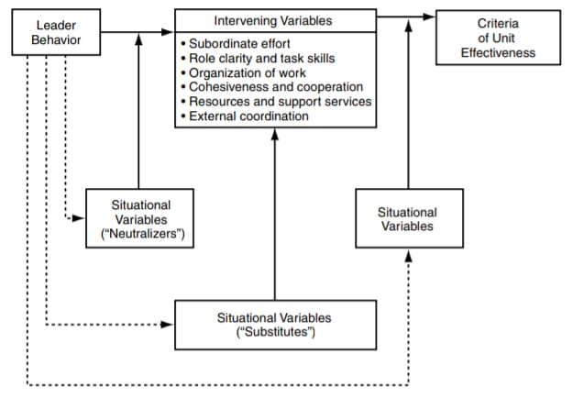
Gbr. Hubungan Sebab Akibat dalam Teori Berbagai – Hubungan

Slide 19
Teori Sumber Daya Kognitif
Menguji kondisi di mana sumber daya kognitif seperti kecerdasan & pengalaman itu berhubungan dengan kinerja.
Fokus pada peran ketegangan jiwa (stress) sebagai bentuk situasi yang tidak menguntungkan dan bagaimana kecerdasan dan pengalaman seorang pemimpin mempengaruhi reaksinya terhadap ketegangan jiwa tersebut.
Tingkat ketegangan jiwa di dalam suatu situasi menentukan apakah kecerdasan dan pengalaman individu akan memberikan sumbangan pada kinerja kepemimpinan.

Slide 20
Social Stress For Leader
Leader Intelligence
Decision Quality
Leader Experience
Hubungan Sebab Akibat Utama dalam Teori Sumber Daya Kognitif

Slide 21
Pedoman Bagi Para Manajer
Menggunakan lebih banyak perencanaan untuk tugas yang panjang dan kompleks | Menyelesaikan tugas dgn berhasil, tepat waktu dgn pengeluaran sumber daya yg minimum membutuhkan perencanaan yg teliti atas aktivitas itu. Perencanaan paling berguna awal dan lingkungannya relatif dapat diprediksi.
Banyak berkonsultasi dengan orang yang memiliki pengetahuan yang relevan | Resep utama dari model Vroom-Yetton adalah kebutuhan akan kepemimpinan yang lebih partisipatif saat terdapat sebuah tugas yg rumit dan tidak terstruktur dan bawahan memiliki pengetahuan yg relevan dan ide kreatif mengenai bagaimana melakukan tugas itu.
Memberikan lebih banyak arahan bagi orang yang memiliki peran yang saling tergantung | Ketergantungan peran anggota kelompok meningkatkan ambiguitas peran karena membutuhkan penyesuaian bersama yang sering dalam perilaku. Sebuah tim tidak akan mencapai kinerja yang tinggi,kecuali tindakan para anggotanya amat terkoordinasi.
Berikan lebih banyak arahan dan pengarahan saat ada krisis. | Seorang manajer dapat membantu mencegah tekanan yang tidak perlu bagi bawahan dengan menerjemahkan peristiwa yg mengancam dan menekankan elemen positif bukannya membuatkan orang berfokus pada hal negatif.

Slide 22
Pedoman Bagi Para Manajer
Mengawasi tugas kritis atau orang yang tidak dapat diandalkan dengan lebih dekat | Mengawasi memberikan informasi yg dibutuhkan utk mendeteksi dan memperbaiki masalah kinerja. Pengawasan yg lebih sering dan insentif tepat bagi sebuah tugas kritis yg melibatkan keterpaparan yg tinggi sehingga permasalahan dapat dideteksi sebelum mereka menjadi terlalu buruk sehingga permasalahan dan sulit diperbaiki.
Memberikan lebih banyak pelatihan kepada bawahan yang tidak berpengalaman | Seorang pemimpin yg memiliki keahlian yg kuat dpt membantu seseorang menemukan alasan utk kinerja yg lemah. Sebuah pendekatan diagnostik adalah secara bersama meninjau langkah demi langkah bagaimana orang menjalankan tugas itu utk menentukan apakah ada langkah penting yg masalah,lebih baik mendorong org itu utk menyarankan cara utk meningkatkan kinerja dgn menanyakan pertanyaan yg dlm tentang mereka.
Lebih mendukung kepada seseorang yang memiliki tugas yg sangat menekan | Seseorang yg terganggu secara emosional akan mendapatkan kesulitan yg lebih besar dlm melakukan sebuah tugas dengan berhasil,khusunya jika membutuhkan pertimbangan dan pemecahan masalah.

Slide 23
Especially for point no.6!!!
Orang-orang dlm situasi demikian memiliki kebutuhan yg lebih besar akan dukungan emosional yg dapat diberikan oleh seorang pemimpin,rekan kerja,dan orang lain diluar organisasi. Khususnya amat penting bagi pemimpin utk mengurangi tekanan bukannya meningkatkannya pada seorang bawahan. Tekanan itu berkurang dengan memperlihatkan apresiasi mendengarkan masalah dan keluhan memberikan bantuan saat diperlukan,melakukan hal-hal utk membuat lingkungan kerja menjadi lebih menyenangkan dan menahan orang itu dari tuntutan yg tidak masuk akal dari orang luar.

Slide 24
Leadership types is the manner and approach of providing direction, implementing plans, and motivating people

Slide 25
What types of leadership??

Slide 26
Tipe Kepemimpinan
Otoriter/Otokratik
Militer
Paternalistik
Participatif/Democratik
Transaksional
Transformasional
Laissez Faire

Slide 27
Otoriter/Otokratik | Militer | Paternalistik
Menganggap organisasi/perusahaan adalah milik pribadi | Lebih sering menggunakan perintah | Subordinate is immature
Mengidentikkan tujuan pribadi dengan tujuan organisasi/perusahaan | Menggemari upacara-upacara untuk berbagai keadaan | Over protective
Menganggap bawahan sebagai alat semata-mata | Senang pada formalitas yang berlebih-lebihan | Jarang memberi kesempatan kepada bawahan untuk ikut mengambil keputusan

Slide 28
Otoriter/Otokratik | Militer | Paternalistik
Anti kritik, saran, dan pendapat | Sulit menerima kritik | Jarang memberi kesempatan kepada bawahan untuk ikut mengambil inisiatif
Terlalu tergantung kepada kekuasaan formilnya | Senang bergantung pada pangkat dan jabatan | Jarang memberi kesempatan kepada bawahan untuk ikut mengembangkan kreativitas
Punishment | Menuntut disiplin yang tinggi dan kaku | Sering bersikap maha tahu

Slide 29
Demokratik | Laissez Faire
No body’s perfect | Avoids decisions making & supervisory responsibility
Memberikan tanggungjawab dan menetapkan target yang tinggi namun tetap realistis | Act as an observer
Aiding deliberation without distracting solution. | Permissive
Accept suggestions, opinions, and criticism, always develop self capacity as a leader | No need to intervention frequently in organization/company
Prioritizing cooperation and teamwork in achieving goals | Inactive

Slide 30
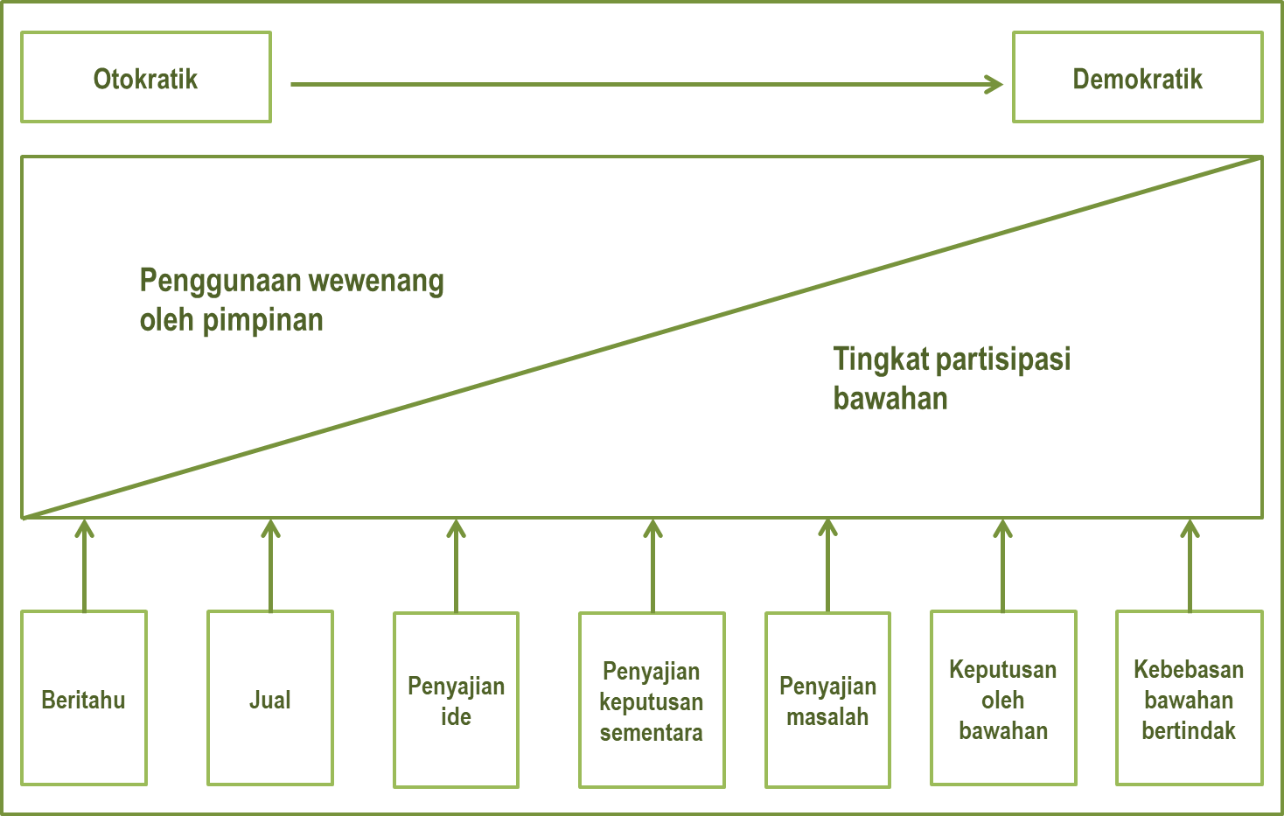

Slide 31
Apa itu kepemimpinan transaksional & transformasional??

Slide 32
Kepemimpinan Transaksional

Slide 33
Kepemimpinan transaksional berfokus pada perilaku yang berorientasi pada tugas, menetapkan tujuan, memantau kinerja, dan memberikan konsekuensi terhadap kesuksesan atau kegagalan.

Slide 34
Kepemimpinan Transformasional

Slide 35
Kepemimpinan transformasional berfokus pada perubahan atau transformasi tujuan, nilai, etika, standard, dan kinerja orang lain.
Mengembangkan visi, mengubah organisasi sgar sesuai dengan visi, serta memotivasi staf untuk mencapai tujuan jangka panjang.
Percaya diri, mampu mempengaruhi orang lain, dan teguh bahwa keyakinan dan gagasannya benar.
Mendorong inovasi, berfokus pada orang (bawahan), fleksibel, melihat jauh ke masa depan, menganalisa masalah dengan berhati-hati.

Slide 36
Transactional Leadership | Transformational Leadership
Clarifies terms of contract | Idealized influence → Work towards a noble vision
Enforces compliances to rules and standards | Intellectual simulation → Promote creativity and new ideas
Arranges contractual agreements | Individual consideration → Act with authenticity & honesty
Supervises subordinates to ensure work is carried out effectively: Active management by exception Passive management by exception | Inspirational motivation → Adopt a growth mindset
Isolates work from the changing environment
Use contingent rewards to influence motivation
Ensures the equity of the rewards

Slide 37
Faktor | Perilaku
Challenging the Process | Mencari peluang-peluang untuk mengerjakan sesuatu dengan lebih baik.
 | Bereksperimen dan mengambil risiko yang pantas untuk memperbaiki kinerja organisasi
Inspiring a Shared Vision | Membangun visi masa depan
 | Membangun dukungan bawahan terhadap visi tersebut
Enabling Others to Act | Menumbuhkembangkan kolaborasi (lawan dari “persaingan” diantara para bawahan)
 | Mendukung bawahan dalam pengembangan dirinya

Slide 38
Faktor | Perilaku
Modelling the Way | Memberi contoh dalam bentuk perilaku sendiri
 | Memfokuskan diri pada penyelesaian pekerjaan secara bertahap oleh para bawahan, sehingga tujuan yang berskala besar kelihatan lebih realistis dan dapat dicapai melalui proses dari banyak “kemenangan kecil”
Encouraging the Heart | Mengakui kontribusi-kontribusi bawahan
 | Menemukan cara-cara untuk merayakan pencapaian dari para bawahan

Slide 39
Karakteristik Kepemimpinan Transformasional – ABC
Affect → Emosi & perasaan
Behavioural intent → Keyakinan untuk bertindak
Cognition → Pemikiran, dasar untuk visi

Slide 40
TeŞekkŰr Ederim

